Slide 1
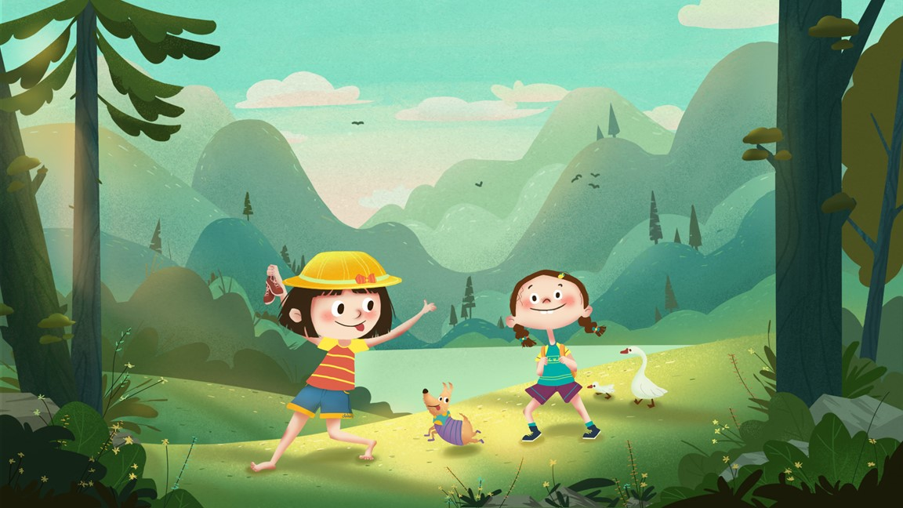


01
KHỞI ĐỘNG

Slide 2


TRÒ CHƠI
VUA
TIẾNG VIỆT
C
A
À
Ừ
V
Ế
L
Ê

Slide 3






01
Y/À/N/I/N/T/G/Ê/U
TÀI NGUYÊN

Slide 4
02
I/Đ/À/Ứ/T/C
TÀI ĐỨC

Slide 5
03
G/I/H/À/Ệ/T/N
TÀI NGHỆ

Slide 6
04
G/I/Ă/À/N/T/N
TÀI NĂNG

Slide 7

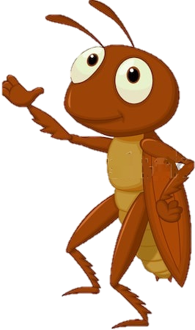
Tập đọc
Dế Mèn bênh vực kẻ yếu
Dế Mèn bênh vực kẻ yếu
Tô Hoài
Tô Hoài

Slide 8
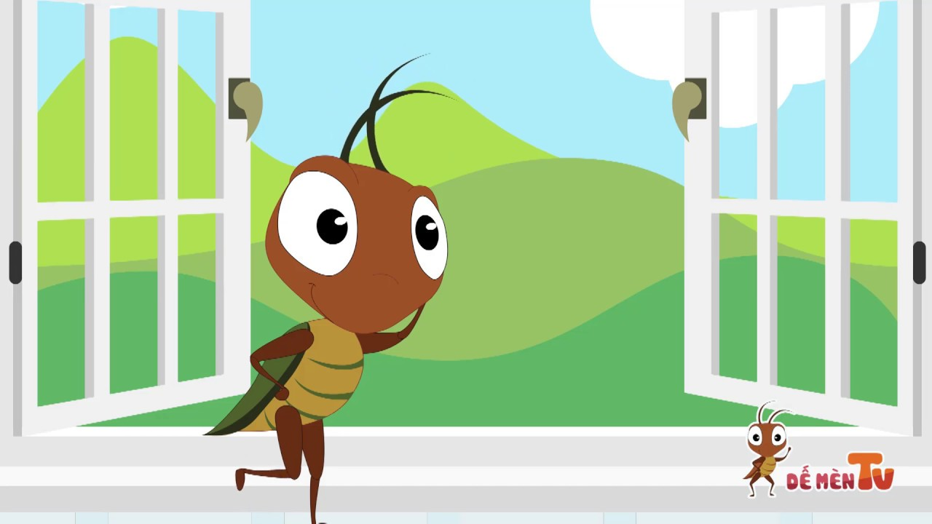
Tóm tắt lại
nội dung câu chuyện tuần trước

Slide 9


Slide 10
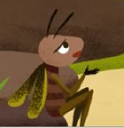

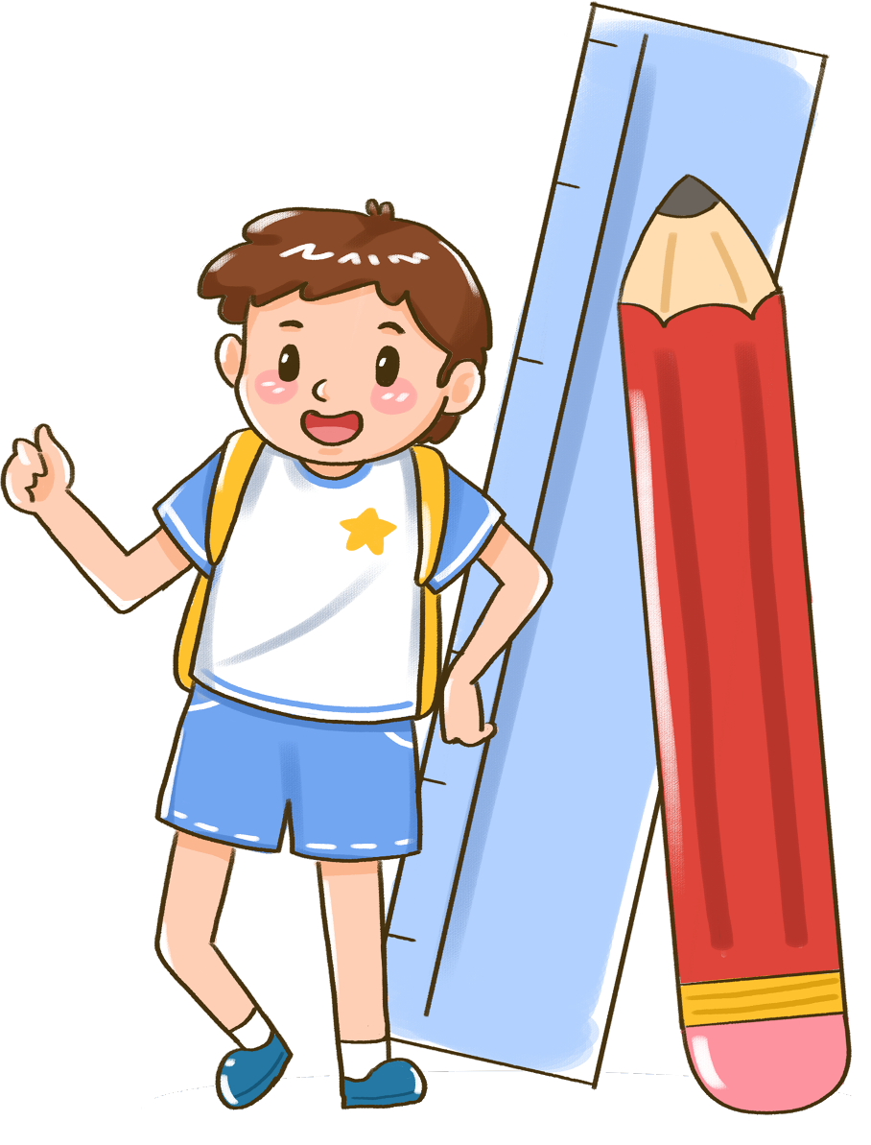
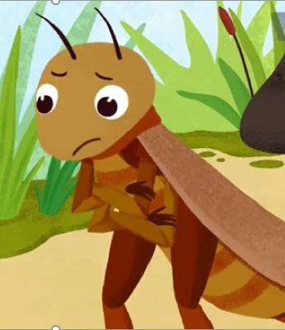
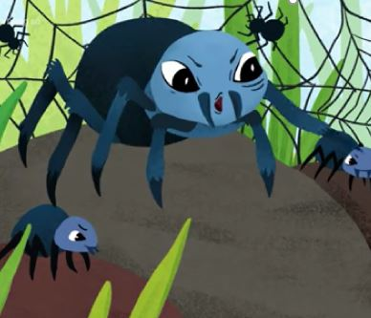
Hãy kể tên nhứng nhân vật trong câu chuyện
Dế Mèn
chị Nhà Trò
bọn nhện

Slide 11
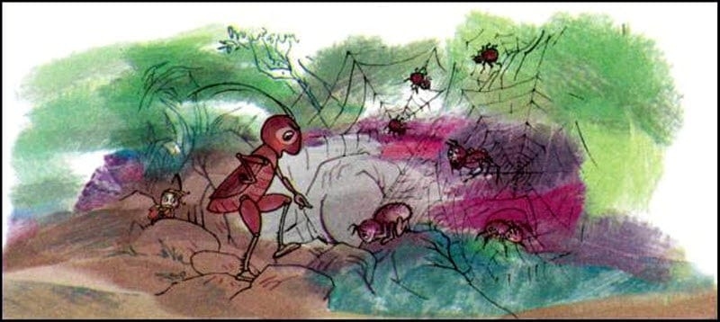

Slide 12
Tập đọc
Dế Mèn bênh vực kẻ yếu (Tiếp theo)
Dế Mèn bênh vực kẻ yếu (Tiếp theo)
Tô Hoài
Tô Hoài

Slide 13
Dế Mèn bênh vực kẻ yếu (tiếp theo)
Bọn nhện chăng từ bên nọ sang bên kia đường biết bao tơ nhện. Lại thêm sừng sững giữa lối đi một anh nhện gộc. Nhìn vào các khe đá chung quanh, tôi thấy lủng củng những nhện là nhện. Chúng đứng im như đá mà coi vẻ hung dữ.
Tôi cất tiếng hỏi lớn:
- Ai đứng chóp bu bọn mày? Ra đây ta nói chuyện.
Từ trong hốc đá, một mụ nhện cái cong chân nhảy ra, hai bên có hai nhện vách nhảy kèm. Dáng đây là vị chúa trùm nhà nhện. Nom cũng đanh đá, nặc nô lắm. Tôi quay phắt lưng, phóng càng đạp phanh phách ra oai. Mụ nhện co rúm lại rồi cứ rập đầu xuống đất như cái chày giã gạo. Tôi thét:
- Các người có của ăn của để, béo múp béo míp mà cứ đòi mãi một tí tẹo nợ đã mấy đời rồi. Lại còn kéo bè kéo cánh đánh đập một cô gái yếu đuối như thế này. Thật đáng xấu hổ! Có phá hết các vòng vây đi không?
Bọn nhện sợ hãi, cùng dạ ran. Cả bọn cuống cuồng chạy dọc chạy ngang, phá hết các dây tơ chăng lối. Con đường về tổ Nhà Trò quang hẳn.
Theo TÔ HOÀI

Slide 14
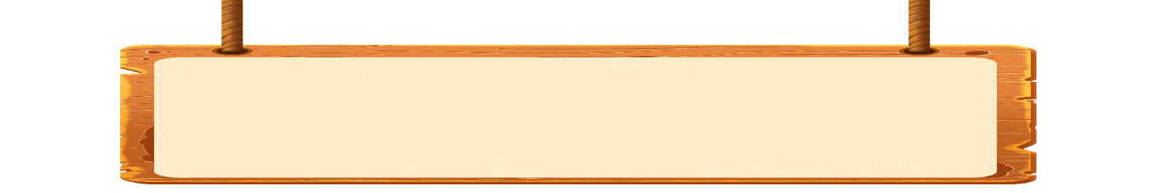


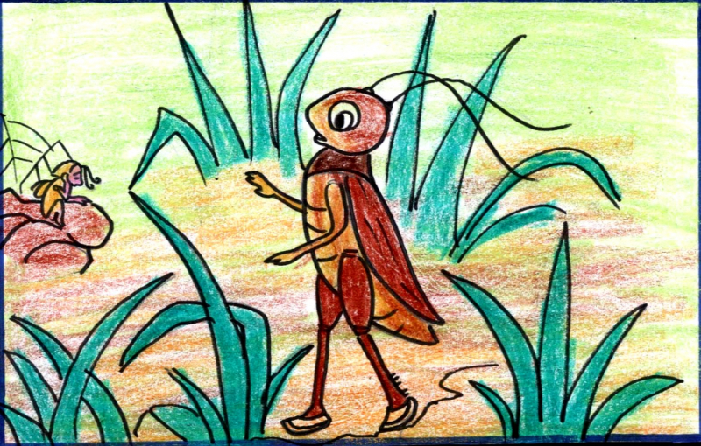

Chia đoạn
Bọn nhện … hung dữ.
Tôi cất tiếng … giã gạo.
Phần còn lại

Slide 15
01
LUYỆN ĐỌC

Slide 16

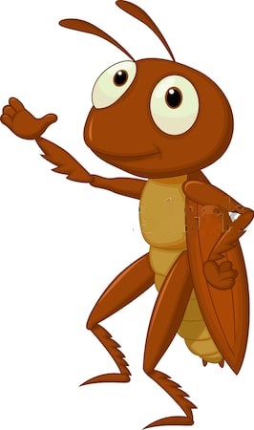
Luyện đọc từ khó
nặc nô
co rúm lại
lủng củng
quang hẳn
béo múp
béo míp

Slide 17


Luyện đọc câu
Ai đứng chóp bu bọn này?
Có phá hết các vòng vây đi không?
Thật đáng xấu hổ!

Slide 18
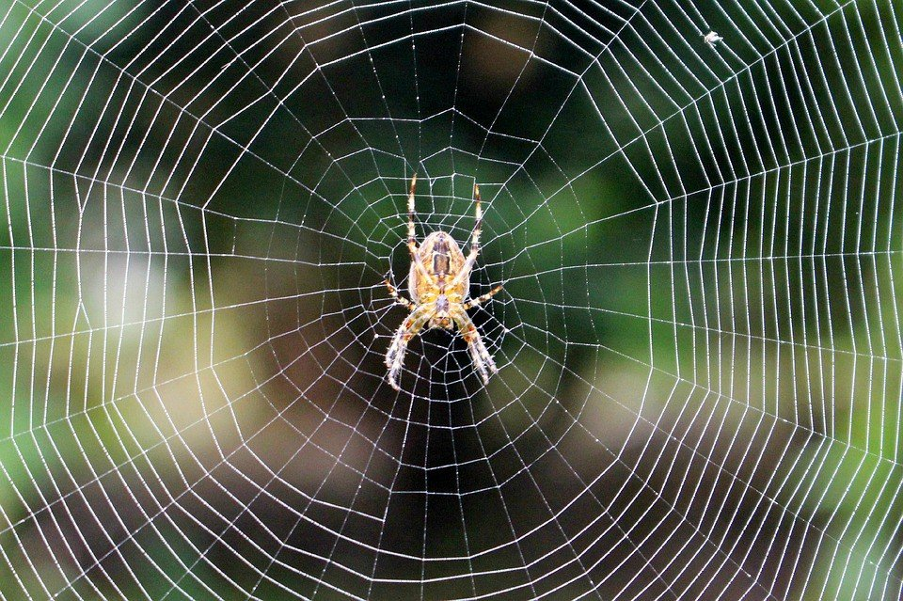
Giải nghĩa từ
tơ nhện

Slide 19
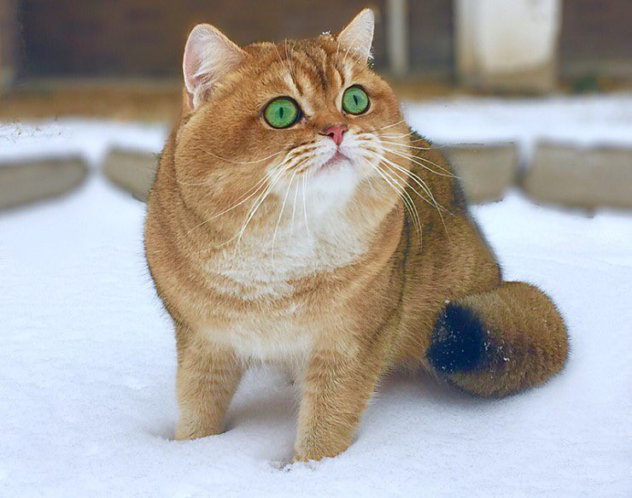
béo múp béo míp

Slide 20
02
TÌM HIỂU BÀI

Slide 21

Câu hỏi 1: Trận địa mai phục của bọn nhện đáng sợ như thế nào?
Bọn nhện chăng từ bên nọ sang bên kia đường biết bao tơ nhện. Lại thêm sừng sững giữa lối đi một anh nhện gộc. Nhìn vào các khe đá chung quanh, tôi thấy lủng củng những nhện là nhện. Chúng đứng im như đá mà coi vẻ hung dữ.

Slide 22
Câu hỏi 2: Dế Mèn đã làm cách nào để bọn nhện phải sợ?
Quay phắt lưng, phóng càng đạp phanh phách ra oai
Lời nói
Cử chỉ, hành động
Quay phắt lưng, phóng càng đạp phanh phách ra oai
Ai đứng chóp bu bọn mày?
Ra đây ta nói chuyện.

Slide 23
Câu hỏi 3: Dế Mèn so sánh những gì giữa bọn Nhện và Nhà Trò để bọn Nhện thấy được sai lầm của chúng.
Lời nói
Các người có của ăn của để, béo múp béo míp mà cứ đòi mãi một tí tẹo nợ đã mấy đời rồi. Lại còn kéo bè kéo cánh đánh đập một cô gái yếu đuối như thế này. Thật đáng xấu hổ! Có phá hết các vòng vây đi không?
Ý nghĩa
Phân tích, so sánh để bọn nhện thấy hành động hèn hạ, không quân tử, đáng xấu hổ của mình.

Slide 24

Câu hỏi 4: Em thấy có thể tặng cho Dế Mèn
danh hiệu nào trong số các danh hiệu sau đây:
võ sĩ, tráng sĩ, chiến sĩ, hiệp sĩ, dũng sĩ, anh hùng?

Slide 25
Võ sĩ
Người sống bằng nghề võ.
Tráng sĩ
Người có sức mạnh và chí khí mạnh mẽ, đi chiến đấu cho một sự nghiệp cao cả.
Chiến sĩ
Người lính, người chiến đấu trong một đội ngũ.
Hiệp sĩ
Người có sức mạnh và lòng hào hiệp, sẵn sàng làm việc nghĩa.
Hiệp sĩ
Dũng sĩ
Người có sức mạnh, dũng cảm đương đầu với các khó khăn, nguy hiểm.
Anh hùng
Người lập được công trạng lớn đối với nhân dân, đất nước.

Slide 26
Nội dung bài
Ca ngợi Dế Mèn có tấm lòng nghĩa hiệp, ghét áp bức bất công, bênh vực chị Nhà Trò yếu đuối, bất hạnh.

Slide 28
Từ trong hốc đá, một mụ nhện cái cong chân nhảy ra, hai bên có hai nhện vách nhảy kèm. Dáng đây là vị chúa trùm nhà nhện. Nom cũng đanh đá, nặc nô lắm. Tôi quay phắt lưng, phóng càng đạp phanh phách ra oai. Mụ nhện co rúm lại rồi cứ rập đầu xuống đất như cái chày giã gạo. Tôi thét:
- Các người có của ăn của để, béo múp béo míp mà cứ đòi mãi một tí tẹo nợ đã mấy đời rồi. Lại còn kéo bè kéo cánh đánh đập một cô gái yếu ớt thế này. Thật đáng xấu hổ!
Có phá hết các vòng vây đi không?

Slide 29


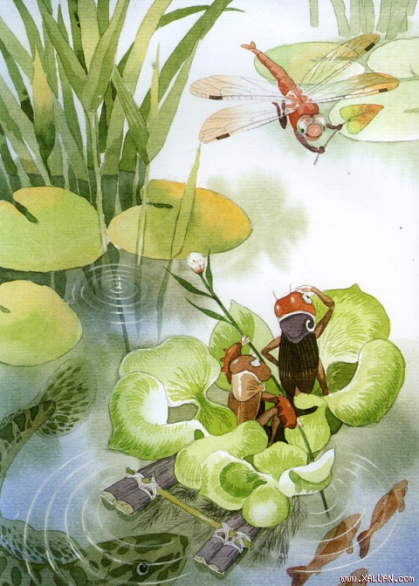

Slide 30
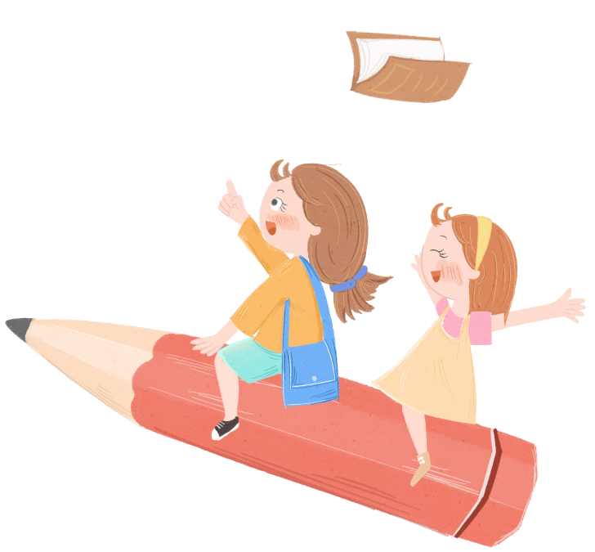
DẶN DÒ
Luyện đọc bài 5 lần
Chuẩn bị bài sau

Slide 31
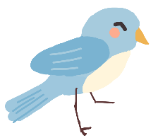
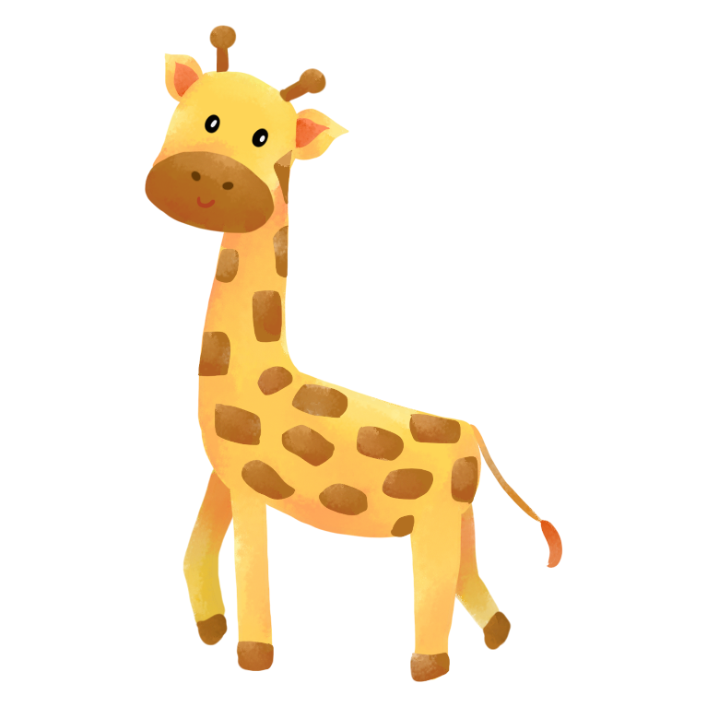
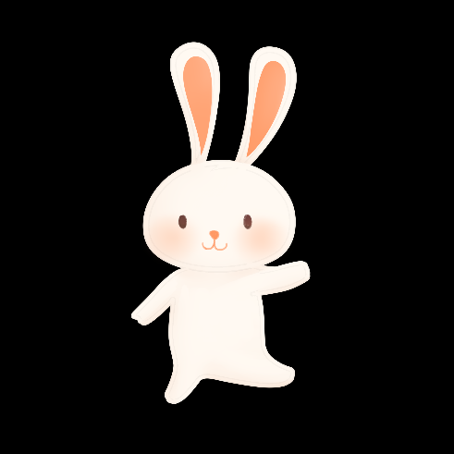
Dặn dò

